Slide 1
CHỦ ĐỀ 6. GIẢI QUYẾT VẤN ĐỀ VỚI SỰ
TRỢ GIÚP CỦA MÁY TÍNH
Bài 11: Cấu trúc lặp

Slide 2
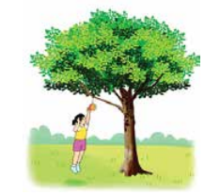
Khởi động
Trong môn Giáo dục thể chất 4, em đã làm quen với các bài tập rèn luyện kĩ năng bật, nhảy, trong đó em cần thực hiện lặp lại các động tác. Chẳng hạn, bài tập nhảy đập bóng (Hình 76) yêu cầu thực hiện gặp lại 20 lần động tác nhảy với tay đập bóng. Em hãy kể thêm một số việc khác mà em thực hiện lặp lại nhiều lần
Hình 76. Bài tập nhảy đập bóng

Slide 3
1. Cấu trúc lặp
Hoạt Động
1
Cấu trúc lặp
Trong Nhiệm vụ 2 của Bài 10, em đã tạo chương trình điều khiển nhân vật mèo di chuyển trên sân khấu và thay đổi động tác (Hình 74).
Trong chương trình đó, khối lệnh nào được lặp lại và lặp lại bao nhiêu lần? Có cách nào để chương trình ngắn gọn hơn không?

Slide 4
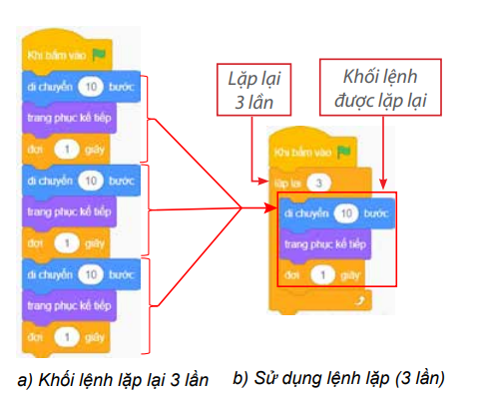
Trong phần Khởi động, động tác nhảy đập bóng được làm đi làm lại nhiều lần. Một công việc được thực hiện nhiều lần như thế được gọi là công việc có cấu trúc lặp
Chương trình ở Hình 77a có một khối lệnh được lặp lại ba lần. Chương trình có lệnh hoặc khối lệnh được lặp lại gọi là chương trình có cấu trúc lặp.
Scratch cung cấp lệnh lặp để điều khiển cấu trúc lặp đó như minh hoạ ở Hình 77b.
Hình 77. Chương trinh điều khiển nhân vật mèo

Slide 5
• Trong cấu trúc lặp, công việc được thực hiện lặp lại.
• Trong chương trình có cấu trúc lặp, lệnh hoặc khối lệnh được thực hiện lặp lại.
Em hãy chỉ ra lệnh lặp ở Hình 77b, biết rằng lệnh lặp chứa khối lệnh được lặp lại.

Slide 6
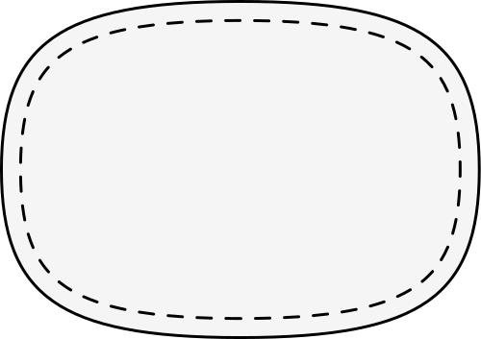
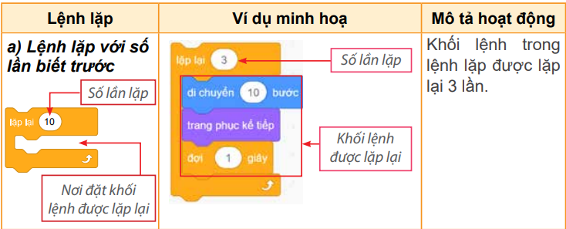
2. Các lệnh lặp
Scratch có ba lệnh điều khiển cấu trúc lặp thuộc nhóm lệnh Điều khiển như trong bảng sau:

Slide 7
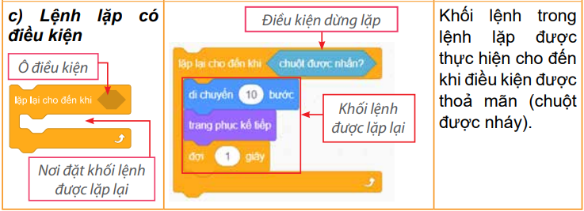

Slide 8
Trong Scratch, có ba lệnh lặp như sau:
Để điều khiển nhân vật lặp lại một việc 10 lần, em sử dụng lệnh nào sau đây?
A. Lệnh lặp với số lần biết trước.
B. Lệnh lặp liên tục.
C. Lệnh lặp có điều kiện.

Slide 9
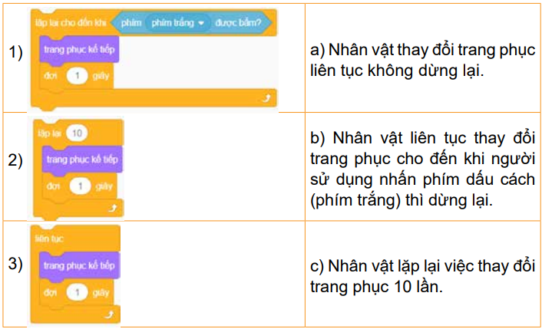
LUYỆN TẬP
Em hãy ghép mỗi khối lệnh ở cột bên trái với một ý nghĩa ở cột bên phải cho phù hợp.

Slide 10
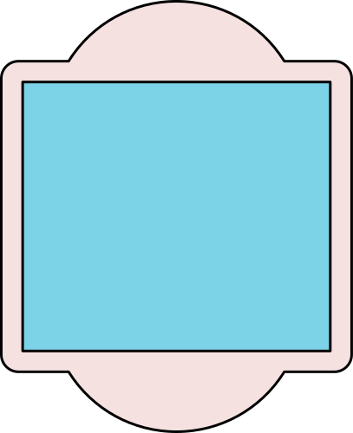
VẬN DỤNG
Hãy mô tả các bước thực hiện của chương trình có một chú cá bơi liên tục trong bể, khi cá chạm cạnh bể thì bật lại. Khi tạo chương trình em sẽ sử dụng lệnh lặp nào?

